Slide 1
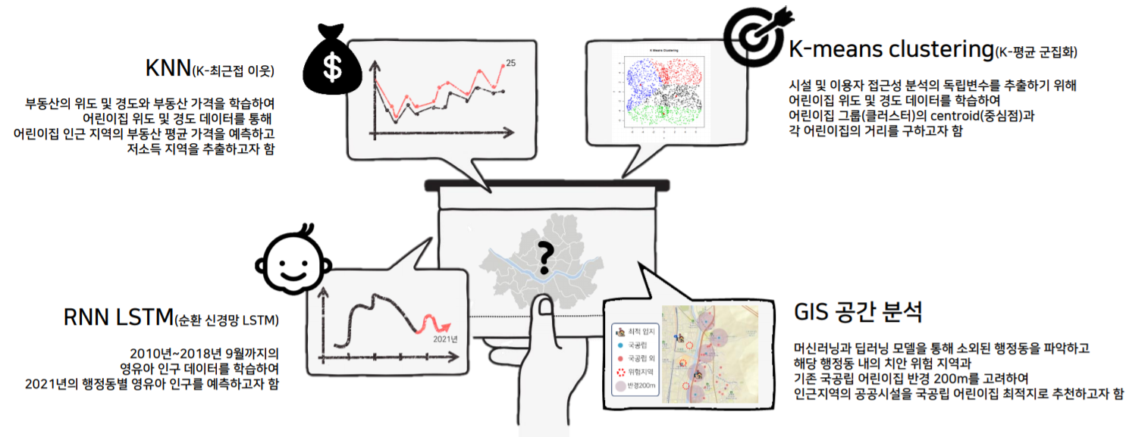
1-2. 분석 기법 소개
머신 러닝 및 딥러닝, GIS공간 분석 등을 활용하여
영세아 어린이집의 최적지를 찾고자 함

